Slide 1



AMINO四期基金分析报告
——基于具体公司表现和总体考量

Slide 2


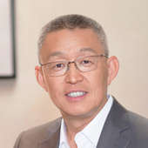
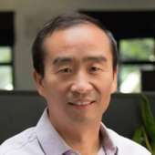
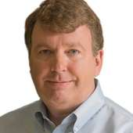

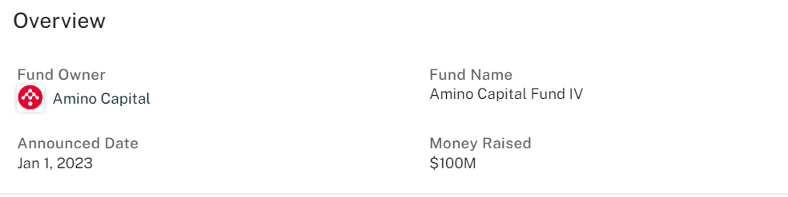
Amino Capital
·目录
·系统智能 (System Intelligence)
·智能体平台 (Agent Platforms)
·合成智能 (Synthetic Intelligence)
·数据反馈闭环 (Data Feedback Loops)
·聚焦于数据护城河和网络效应
·管理规模＞$1BN
·35 起成功退出、约20家独角兽企业，以及35家以上估值超过 1亿美元的公司
·创始人
Larry Li Huican Zhu Jack Smith Sue Xu

Slide 3

01
系统智能
System Intelligence

Slide 4

“服务即软件”
不只是
协助用户
对结果
负责的
全栈平台
垂直AI

Slide 5



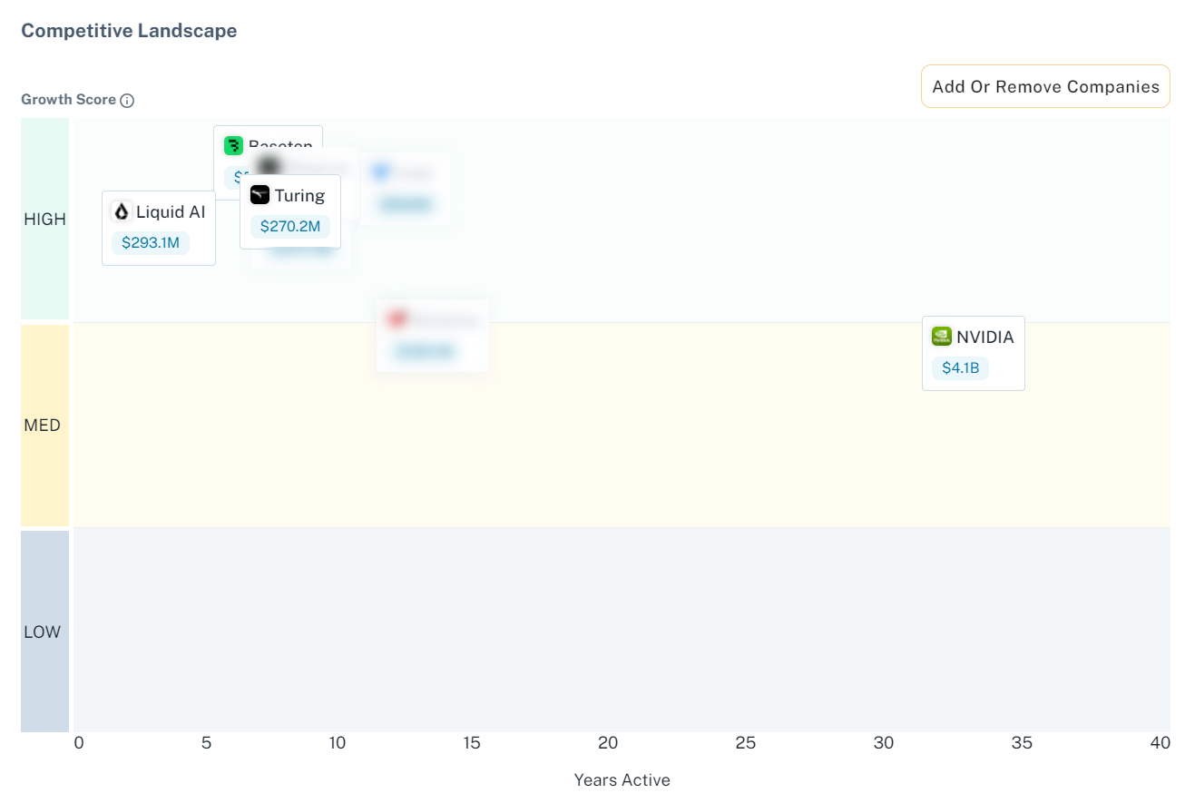
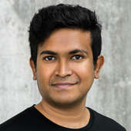
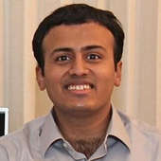
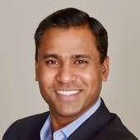
·融资分析
在Amino参与的E轮融资中，
还有如下机构参与：Khazanah Nasional（马来西亚主权基金，偏向长周期、AI）、Menlo Ventures（偏向平台型公司、AI基础设施）、Plug and Play（偏向研究的企业级落地）、Gaingels（品牌型基金，常出现于高质量后期轮次）
Turing
$500M $2.2BN
2022.9，B轮 2025.3，E轮
·Turing 是一家面向前沿 AI 的全栈平台型公司，一方面与顶级 AI 实验室合作，通过数据、强化学习和评测体系提升大模型能力；另一方面将这些能力转化为可落地的 AI 系统，服务大型企业和政府的关键业务场景。
·Slogan：“Training Superintelligence”
“The Research Accelerator for AI Labs and the Proprietary Intelligence Partner for Enterprises”
·其他信息：福布斯“美国最佳初创雇主”；The Information榜单“最具潜力B2B公司第1名；
·创始人：
·比较分析
·Turing 属于“高增长公司”阵营
·与同类前沿 AI 公司处在同一竞争层级
·与 NVIDIA 等成熟巨头形成清晰对比
Jonathan Siddharth
Founder and CEO
Vijay Krishnan
Founder and CTO
Sudarshan Sivaraman
Head of Customer Success - Sales

Slide 6

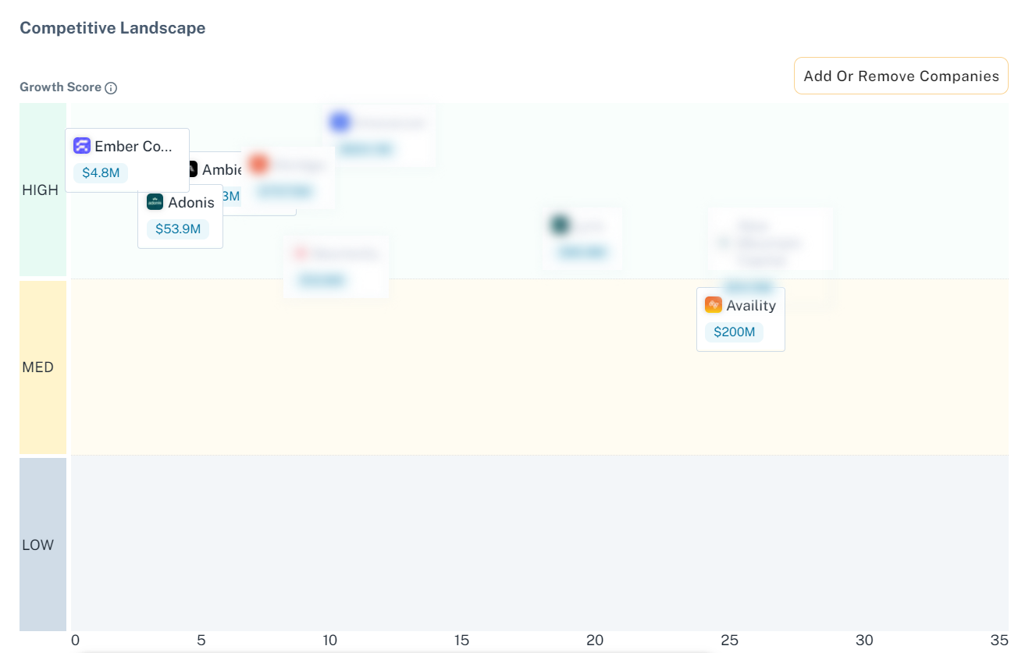
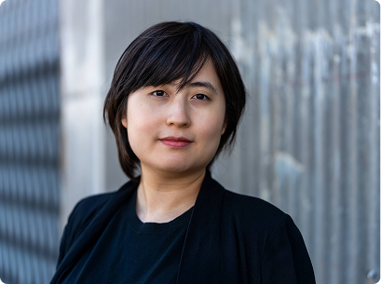
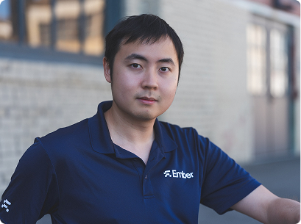
·融资分析
在Amino参与的种子轮融资中，
还有如下机构参与：Y Combinator（著名创业加速器，通过资源网络助力早期公司）、Phospher Capital（关注AI、SaaS）
Ember Copilot
种子轮 $40M（GPT）
·Ember CopilotEmber Copilot 是一家专注于 医疗与手术中心智能化运营的 AI 公司，通过人工智能技术帮助医疗机构提升收入周期管理效率并减少保险拒付风险。这种将 AI 嵌入业务流程的解决方案有助于手术中心和医院提升现金流、降低运营成本，并增强临床与财务协同率。
·Slogan：“Onboard in 3 Days ∙ Cut Denials by 55% ∙ Get the Right Payment”
·创始人：
·比较分析
·Ember Copilot 处于高增长区域
·相对较早，且融资金额较低
·与同类企业相比，发展较为年轻
Charlene Wang Warren Wang
CEO and co-founder CTO and co-founder

Slide 7

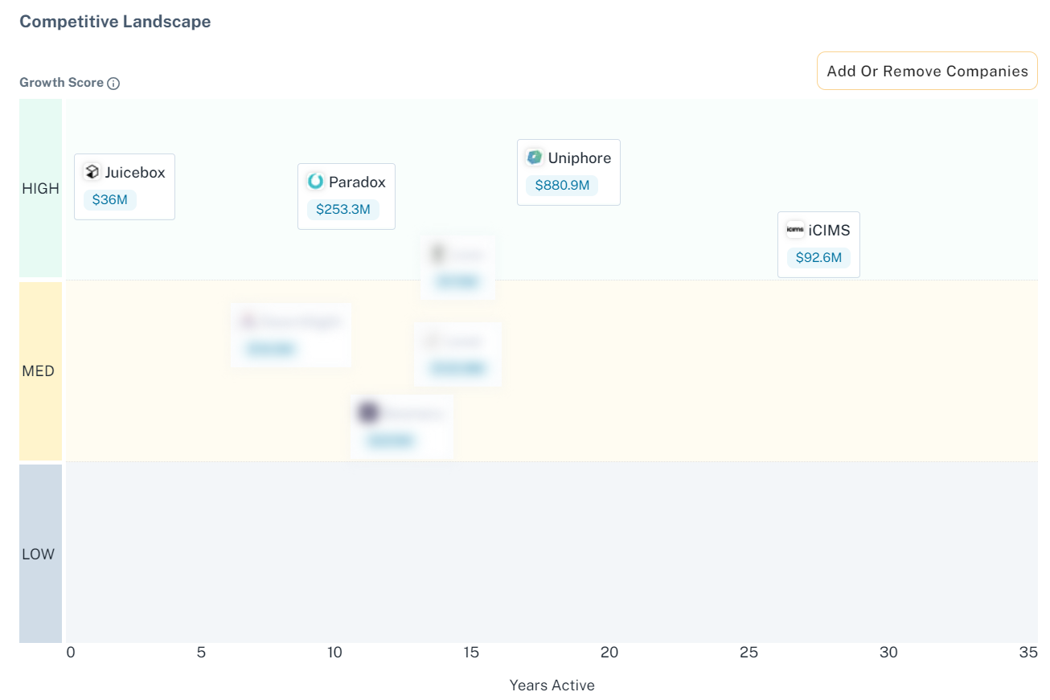
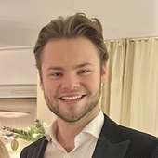
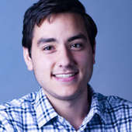
·融资分析
在Amino参与的A轮融资中，
还有如下机构参与：Y Combinator、Sequoia Capital、Lux Capital（专注AI/机器人）
Juicebox
$180M $850M
2025.9，A轮 下一轮预计
·Juicebox 是一家提供 AI 招聘平台 的公司，专注于自动化人才搜索、候选人互动和招聘工作流程。它的核心功能包括自动从多个数据源中搜索候选人简历，并运行个性化的自动化招聘流程；
支持与现有的客户关系管理（CRM）和申请人跟踪系统（ATS）集成，优化招聘流程。
·Slogan：“Win the talent war.”
·创始人：
·比较分析
·Juicebox 属于“高增长、早期阶段”
·行业里既有高速 AI 新玩家，也有成熟平台型公司
·资本更青睐“AI 驱动的招聘自动化”方向
David Paffenholz David Cahn
CEO and co-founder Board member

Slide 8

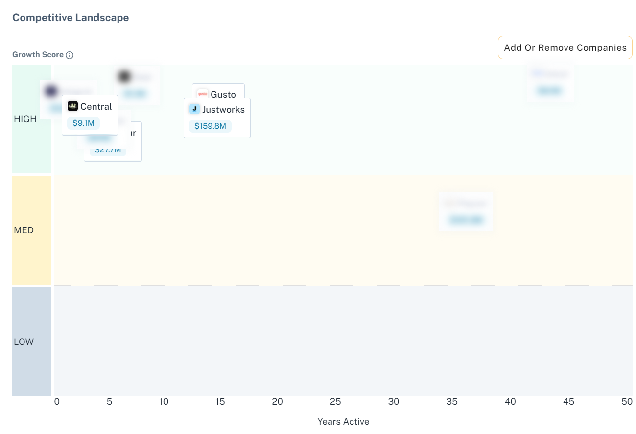


·融资分析
在Amino参与的种子轮融资中，
还有如下机构参与：Y Combinator、First Round Capital（860万领投，专注种子轮）、SurgePoint Capital（专注AI/企业技术/SaaS）、Multimodal Ventures（专注AI/机器学习，尤其多模态）
Central
种子轮 $70M（GPT）
·Central 是一个 AI 驱动的企业后台操作系统，通过结合 AI 代理和人力资源专家，为企业提供自动化的员工支付、福利管理、合规性保障、招聘文档处理等全方位的 HR 服务，帮助企业节省时间并提高效率。
·Slogan：“AI-NATIVE Payroll, HR, benefits and compliance”
·创始人：
·比较分析
·Central 处于高增长区
·与行业领先公司同台竞争
Pranav Kashyap Josh Wymer
Co-founder and COO Co-founder and CEO

Slide 9

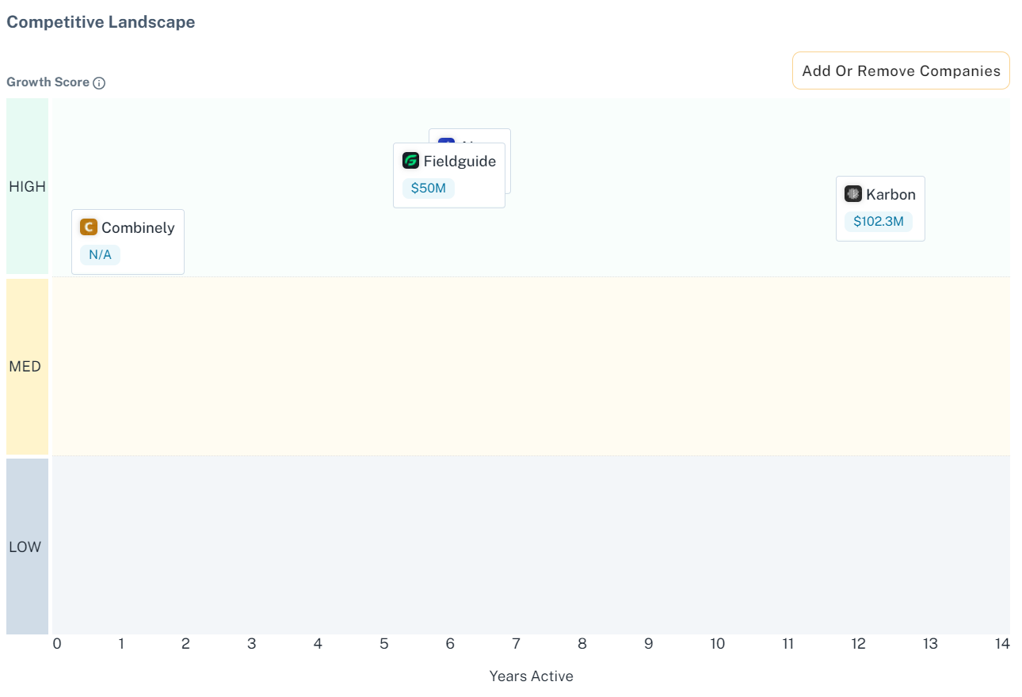

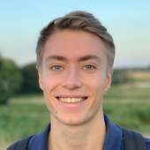
·融资分析
在Amino参与的种子轮融资中，
还有如下机构参与：Y Combinator、Pioneer Fund（关注初创）、Lombardstreet Ventures（专注AI/企业技术/SaaS）、Flex Capital（专注AI/SaaS，关注灵活、可拓展商业模式）
Combinely
种子轮 $40M（GPT）
·Combinely 是一家为会计专业人士打造的 AI “同事”级助手 初创公司，核心是在会计工作流程中引入智能自动化，以显著提升效率、减少重复劳动。
·Slogan：“AI Co-Worker for Tax Teams.”
·创始人：
·比较分析
·Combinely 处于高增长区，但尚处早期
·市场竞争尚处于早期，领先者具有更大融资背景
Tom Invernizzi Arthur Granacher
Founder and CEO Founder and CTO

Slide 10

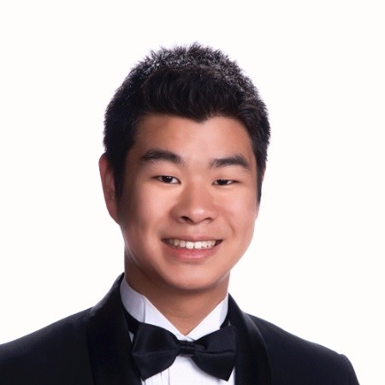
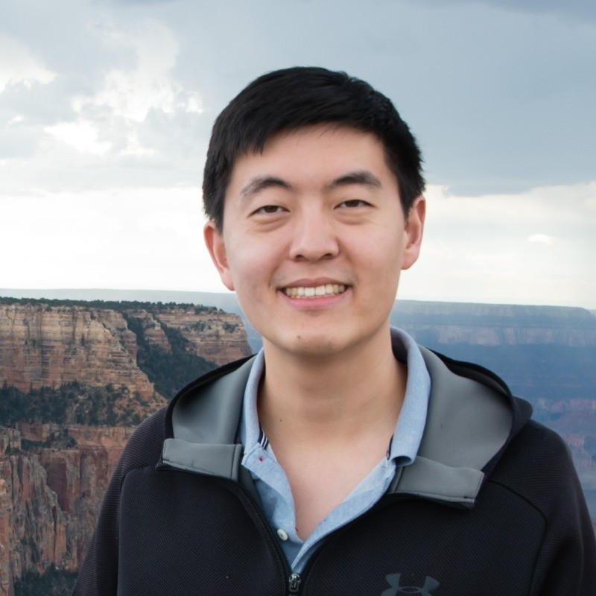
·融资分析
在Amino参与的Pre Seed轮融资中，
还有如下机构参与：Y Combinator
·由于初创，信息与数据稀少
Percival
前种子轮 $35M（GPT）
·Percival 的主要功能是通过 AI 自动化技术 来优化 企业的日常数据处理，包括文档解析、数据清洗与转化，帮助企业降低人工成本、提升运营效率并使数据处理更加精准高效。
·Slogan：“Accelerating data analysis for research”
·创始人：
David Zhu Kevin Bi
Co-founder Co-founder

Slide 11

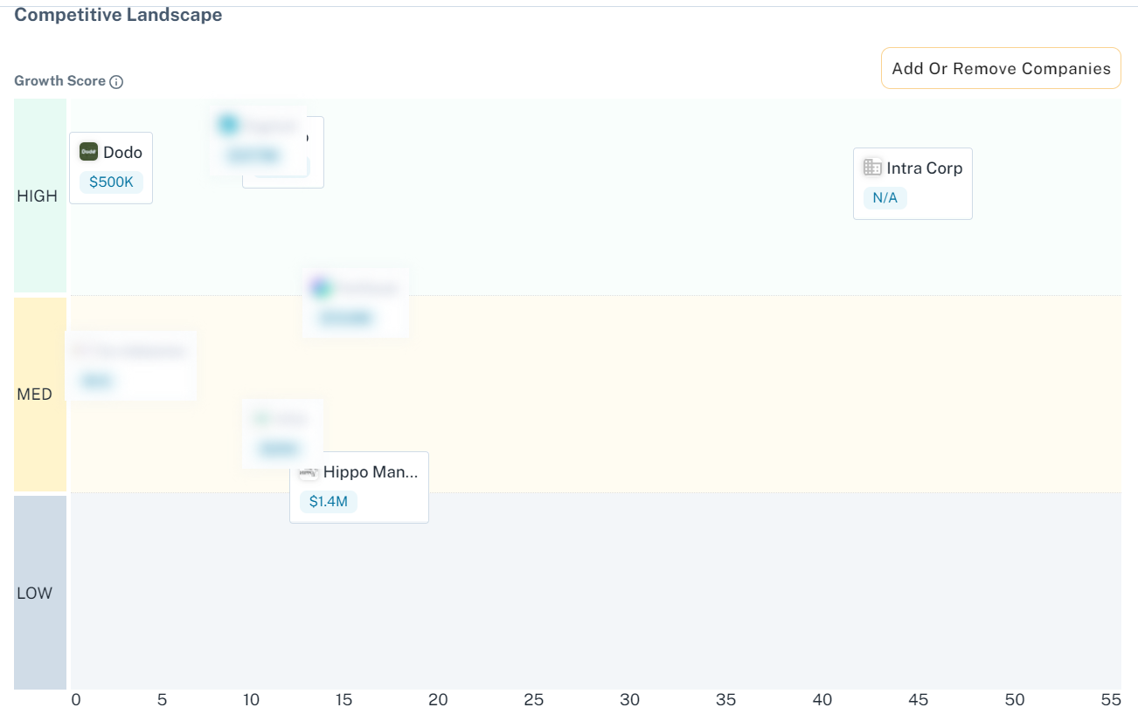
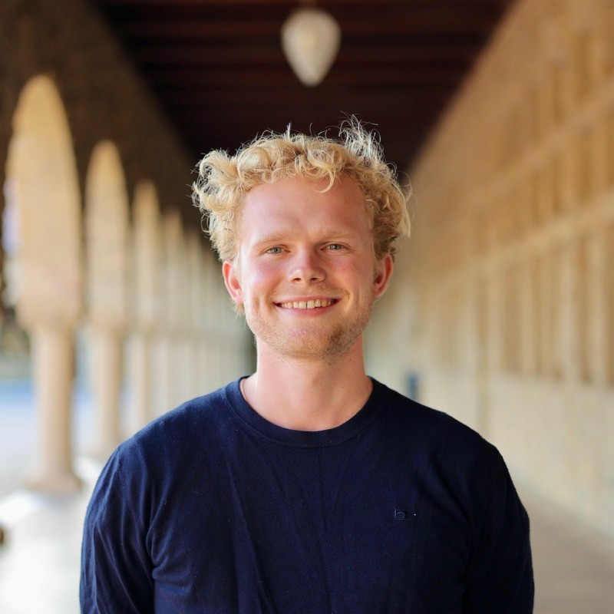
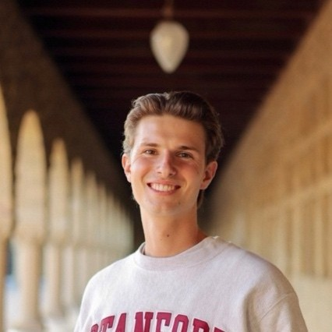
·融资分析
在Amino参与的Pre Seed轮融资中，
还有如下机构参与：Y Combinator
Dodo
前种子轮 $25M（GPT）
·Dodo 是一家专注于为 兽医诊所及专业医疗机构 提供 AI 驱动前台/接待自动化系统 的科技公司。它的核心产品是一种 24/7 全天候的 AI 接待员，利用人工智能来 自动处理客户的电话、短信和邮件，并与诊所内部的管理软件（PIMS/EHR）深度集成，从而全面提升运营效率和客户体验。
·Slogan：“The AI Receptionist for Your Clinic”
·创始人：
·比较分析
·Dodo 处于高增长区，且融资额相对较低
·Dodo 的发展潜力受到认可，但市场竞争激烈
Dominik Moehrle Arthur Granacher
Co-founder Tim Reinhart

Slide 12
02
智能体平台
Agent Platforms

Slide 13
可组合、
具记忆功能的智能体
执行
专业任务
新劳动力

Slide 14

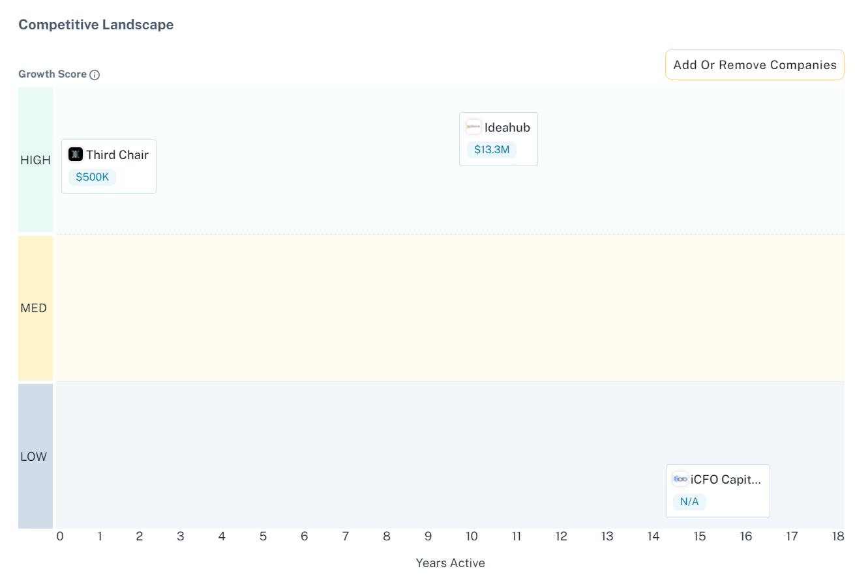
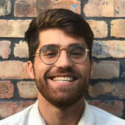

·融资分析
在Amino参与的Pre Seed轮融资中，
还有如下机构参与：Y Combinator
Third Chair
前种子轮 $35M（GPT）
·Third Chair 提供 AI 驱动的知识产权执法平台，专注于帮助创作者和企业识别广告中的 未经授权的知识产权使用。此外，它还提供 法律服务和收入回收 等增值服务，全面支持创作者在广告行业中的知识产权保护与盈利。
·Slogan：“Unblock Legal, Unlock Growth.”
·创始人：
·比较分析
·Third Chair处于高增长阶段，资金相对较少
·市场竞争格局尚处于成熟与初创阶段之间
Yoav Zimmerman Shourya Lala
Co-founder and CEO Co-founder and CTO

Slide 15

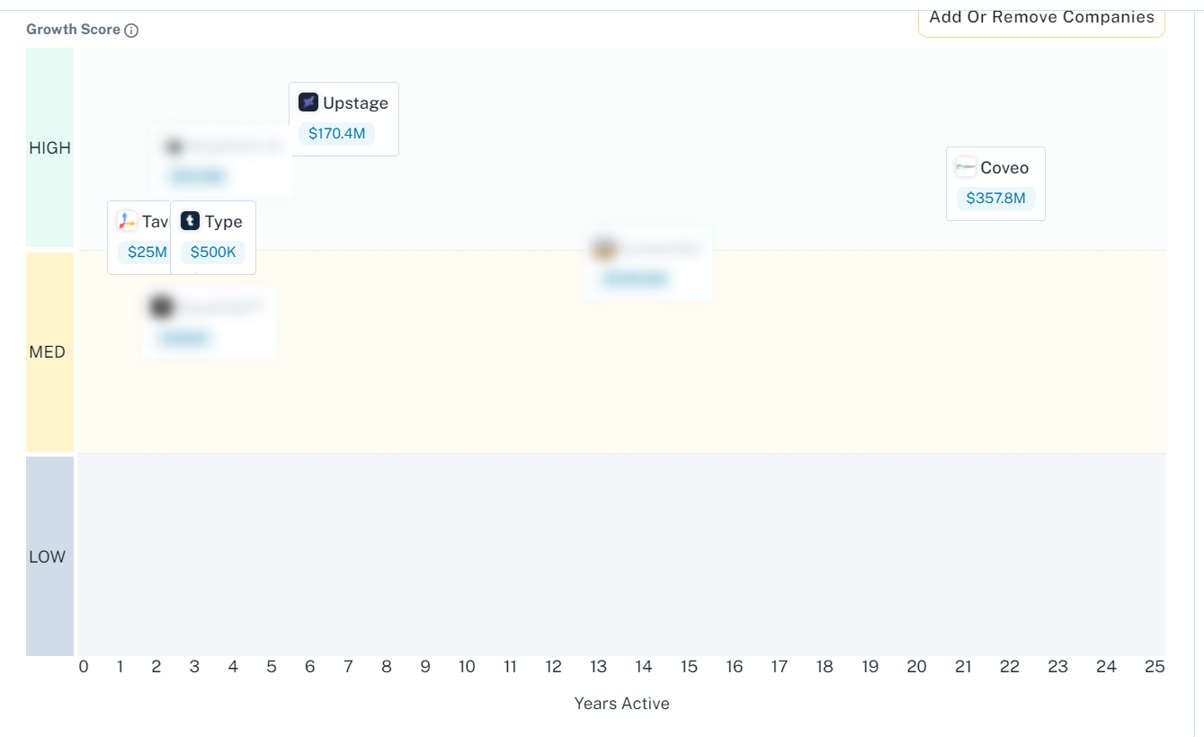
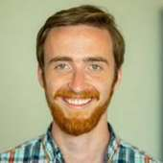
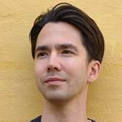
·融资分析
在Amino参与的Pre Seed轮融资中，
还有如下机构参与：Y Combinator，Ascend（关注前种子轮，AI方向）
Type
前种子轮 $35M（GPT）
·Type 是一家专注 AI 驱动的长文写作平台，通过智能文档编辑器帮助用户轻松撰写书籍、论文或各类长篇内容。它集成了多种 AI 写作功能，包括智能写作助手、实时创意提示、段落生成、格式模板和句子重写等，让写作从构思、生成、润色到发布全过程更高效、更有质量。
·Slogan：“Tell better stories.”
·创始人：
·比较分析
· Type和Tav 处于高增长区域，但融资额差异较大
·Type 仍处于初期发展阶段
Stew Fortier Stefan Li
Co-founder and CEO Co-founder and CTO

Slide 16

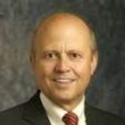
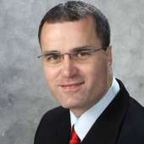
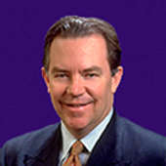
Alpha Design AI
$45M $2.2BN
种子轮GPT预计 B轮预计
·Alpha Design AI 是一家专注将 人工智能深度融入芯片设计流程 的科技公司，它正在重新定义传统的电子设计自动化（EDA）工具。公司利Agentic AI技术，构建可以自主执行设计任务的智能系统，帮助工程师显著提升芯片设计和验证的效率。
·Slogan：“TheAgentic AIChip Design Environment”
·创始人：
·融资分析
在Amino参与的Pre Seed轮和A轮融
资中，还有如下机构参与：Bessemer Venture Partners(关注高成长技术创新公司）、Micron Ventures（专注于支持半导体、存储技术及其相关创新）、Ericsson（通信巨头，专注投资通信和信息技术）、MediaTek（半导体巨头，专注投资移动通信、物联网、智能设备）
·暂无同类公司比较分析
Walden C Rhines Erez Tsur Jack Harding
Board Member Board Member Board Member

Slide 17

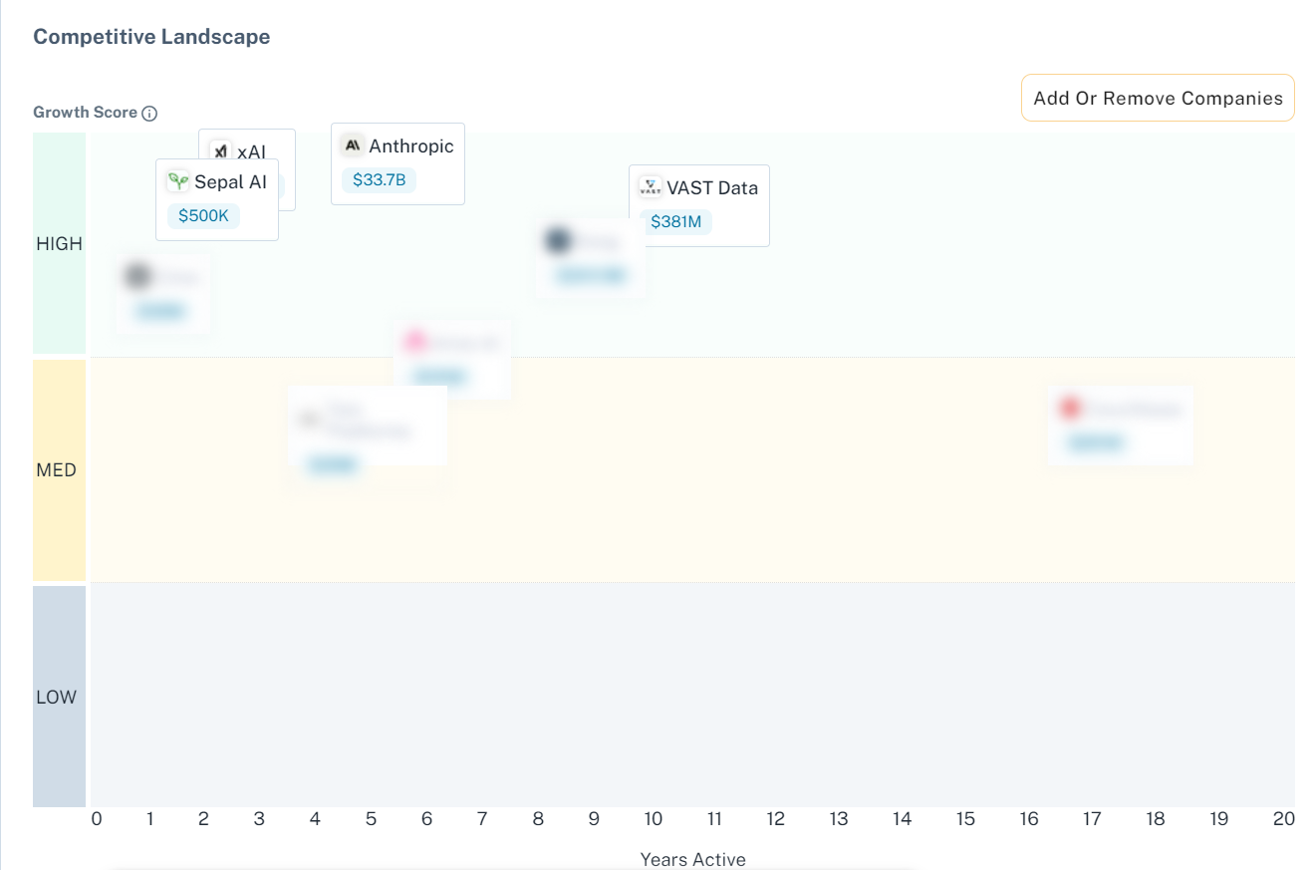

·融资分析
在Amino参与的Pre Seed轮融资中，
还有如下机构参与：Y Combinator，Team Ignite Ventures（关注早期，AI/Fintech/市场平台方向）
Sepal AI
前种子轮 $35M（GPT）
·Sepal AI 是一个面向企业的 AI 模型开发与应用平台，通过数据服务、专家网络、定制评测和代理级 AI 应用，加速 AI 模型从研发到落地的全过程。
·Slogan：“Contribute to safe AI research.”
·创始人：
·比较分析
·Sepal AI 处于高增长区，融资较少
·与行业巨头竞争，市场竞争激烈
·高增长公司处于初期阶段，发展潜力巨大
Fedor Paretsky
Co-founder and CTO

Slide 18

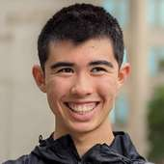
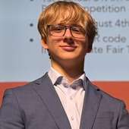

Caseflood.ai
种子轮$45M（GPT）
·Caseflood.ai 是一个专为律师事务所设计的 AI 驱动智能助手平台，通过自动化客户接待、案件管理和沟通流程，替代或减少人工行政人员干预，使法律服务团队更高效、更智能运行。
·Slogan：“We turn your ringing phone into dollars.”
·创始人：
·融资分析
在Amino参与的种子轮融资中，
还有如下机构参与：Y Combinator、Team Ignite Ventures、Rebel Fund（关注创新的市场颠覆者）
·暂无同类公司比较分析
·
Ethan Hilton Tolen Schreid Ayushman Srivastava
Co-founder and CEO Co-founder and CTO Co-founder and Head of AI

Slide 19

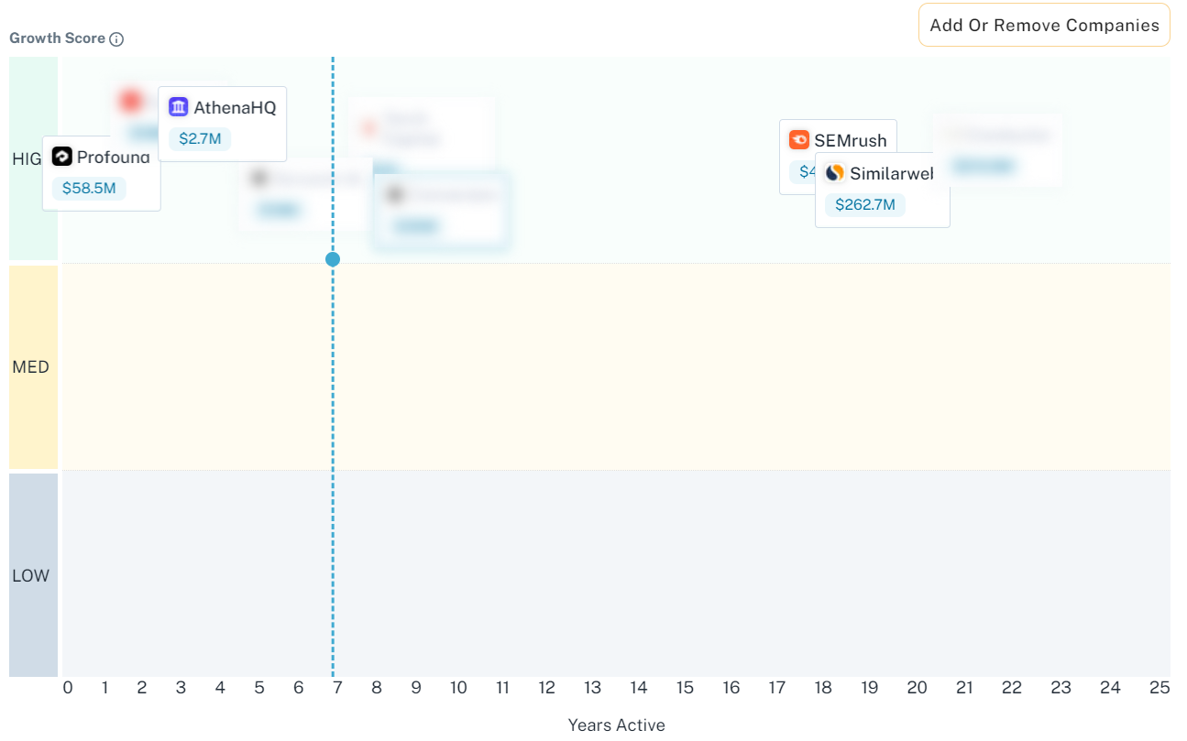
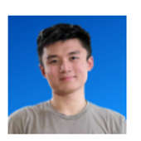

·融资分析
在Amino参与的Pre Seed轮融资中，
还有如下机构参与：Y Combinator，Bain Capital Ventures（关注软件、金融服务）、FundersClub（搭建在线平台为创业者提供资金）
AthenaHQ
种子轮 $50M（GPT）
·AthenaHQ 是一个专为现代品牌和营销团队打造的 AI 搜索监测与优化平台，帮助企业在不断发展的 AI 驱动搜索环境中保持竞争力并提升品牌曝光。
·Slogan：“Dominate AI Search Results”
·创始人：
·比较分析
·AthenaHQ 在高增长区，但融资额较小
·竞争对手中，有强大资金支持的企业
Andrew Yan Alan Yao
Co-founder and CEO Co-founder and CTO

Slide 20

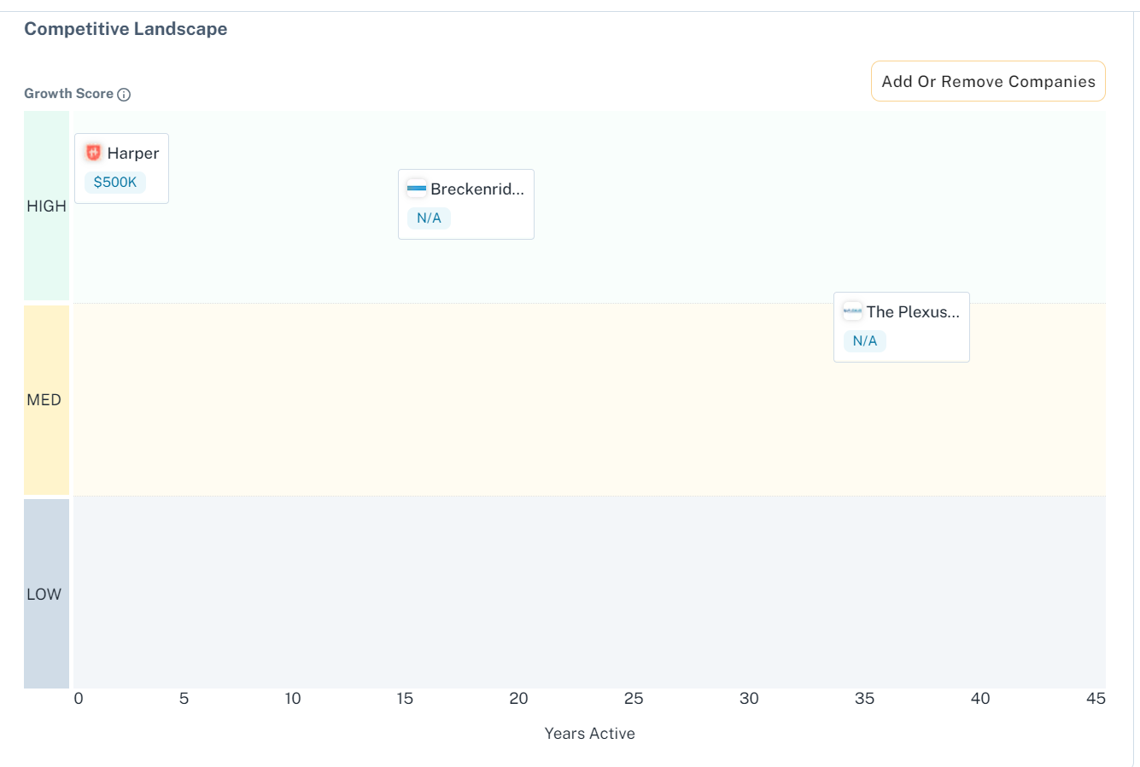

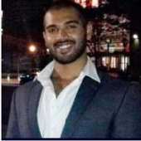
·融资分析
在Amino参与的Pre Seed轮融资中，
还有如下机构参与：Y Combinator，Pioneer Fund（关注种子轮）
Harper
$50M $135M
种子轮GPT预计 当前预计
·Harper 是一个为企业自动化保险流程的 AI 平台，通过智能经纪服务和流程自动化，帮企业快速获得定制化、性价比高的保险覆盖。·Slogan：“Meet business insurance that's Smarter. Faster. Cheaper.”
·创始人：
·比较分析
·Harper 处于高增长区，融资较少
·Harper 的市场机会与挑战并存
Dakotah Rice Tushar Nair
Co-founder and CEO Co-founder and CTO

Slide 21

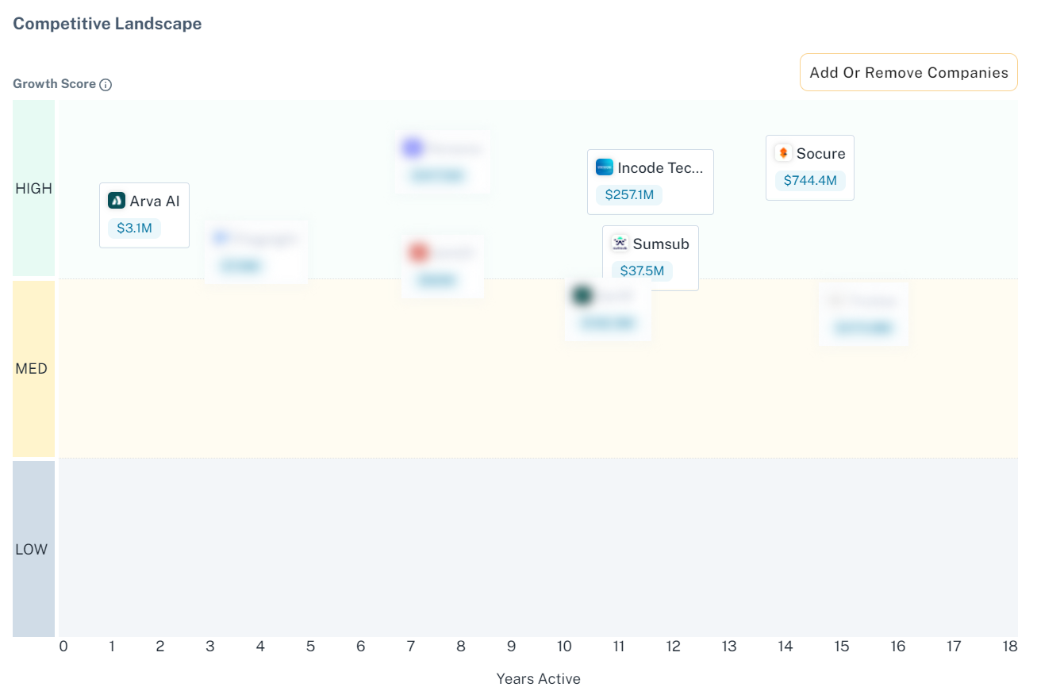
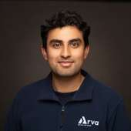
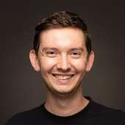
·融资分析
在Amino参与的种子轮融资中，
还有如下机构参与：Y Combinator、Scale Asia Ventures（关注亚洲市场）、Gradient（专注深度学习与AI驱动）、Oxford Seed Fund（关注长远影响高科技）
前种子轮 $45M（GPT）
Arva AI
·Arva AI 是一家为银行和金融科技公司打造的 AI 驱动合规自动化平台，通过行业级的 代理式 AI 代理 自动化处理企业入驻时的 KYB（了解您的企业） 和 反洗钱(AML)合规流程。
·Slogan：“Power your financial crime compliance
with enterprise-grade AI Agents”
·创始人：
·比较分析
·Arva AI 融资相对较小，面临大规模竞争者
·较短的运营年限显示潜在的高速成长
Rhim Shah Oli Wales
Co-founder and CEO Co-founder and CTO

Slide 22
03
合成智能
Synthetic Intelligence

Slide 23
生成式
&
多模态
创造、
模拟并
自我进化
合成数据

Slide 24

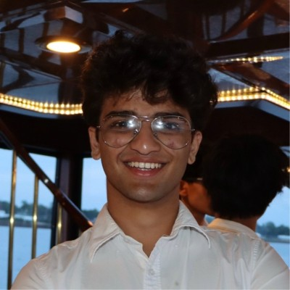
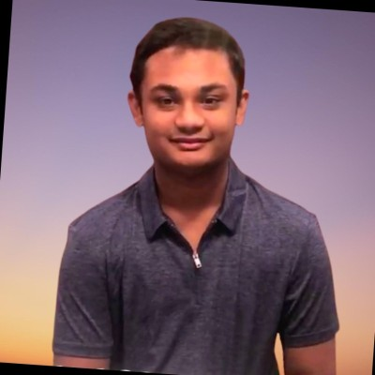
Golpo
种子轮 $50M（GPT）
·Golpo 是一个无代码 AI 视频生成平台，可将文字内容迅速转成专业白板风格解释视频和音频，广泛用于培训、营销与教育场景。用户通过简单输入文本或上传文档，就能在几分钟内生成：带视觉效果的解释视频、讲解内容清晰的音频，支持图像、布局、配音和字幕自动生成。
·Slogan：“AI-Powered Video Creation Tool，
Text-to-Video AI Platform”
·创始人：
·融资分析
在Amino参与的种子轮融资中，
还有如下机构参与：Y Combinator、Emergence Capital（关注企业级软件、云计算）、BNVT Capital（专注区块链和去中心化）
·暂无同类公司比较分析
Shraman Kar Shreyas Kar
Co-founder Co-founder

Slide 25

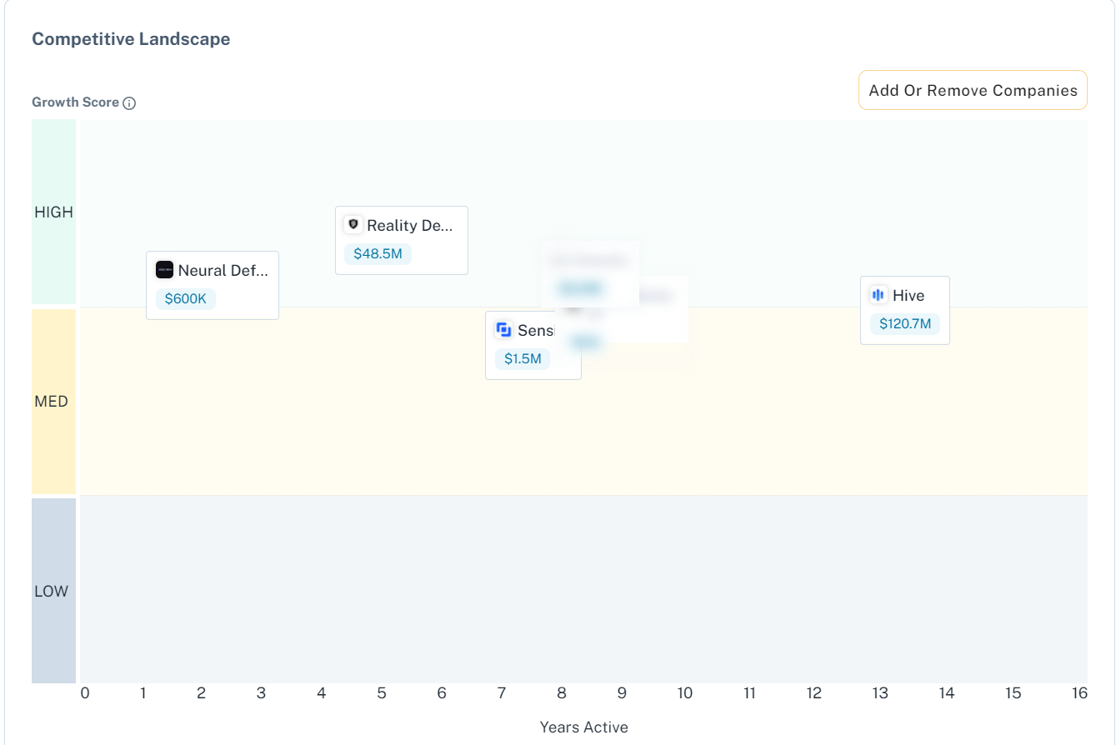
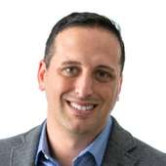
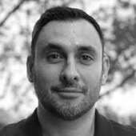
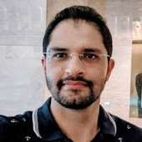
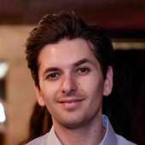
·融资分析
在Amino参与的A轮融资中，
还有如下机构参与：DCVC（专注于数据/AI)、IBM Ventures（关注企业级技术、AI、云计算和大数据分析）、Accenture（专注关注 AI、数据分析,结合咨询业务）、Booz Allen Ventures（支持 高技术创新 和 军事、政府服务）
Reality Defender
A轮 $115M
·Reality Defender 是一家提供 AI 驱动内容鉴别与安全防护 的技术公司，其核心是帮助企业和平台 检测、识别和应对伪造内容（deepfake 和 AI 生成媒体），从而降低数字媒体被滥用的风险。
·Slogan：“When Modern Detection Fell Short, We Built Something Better.”
·创始人：
Brian Levin Ali Shahriyari Gaurav Bharaj Ben Colman
CRO Co-founder and CTO Co-Founder & Chief Co-Founder and CEO
of Research and Development
·比较分析
·Reality Defender 面临强劲竞争，资金较少
·技术创新方向明确，但需要更强资金支持

Slide 26

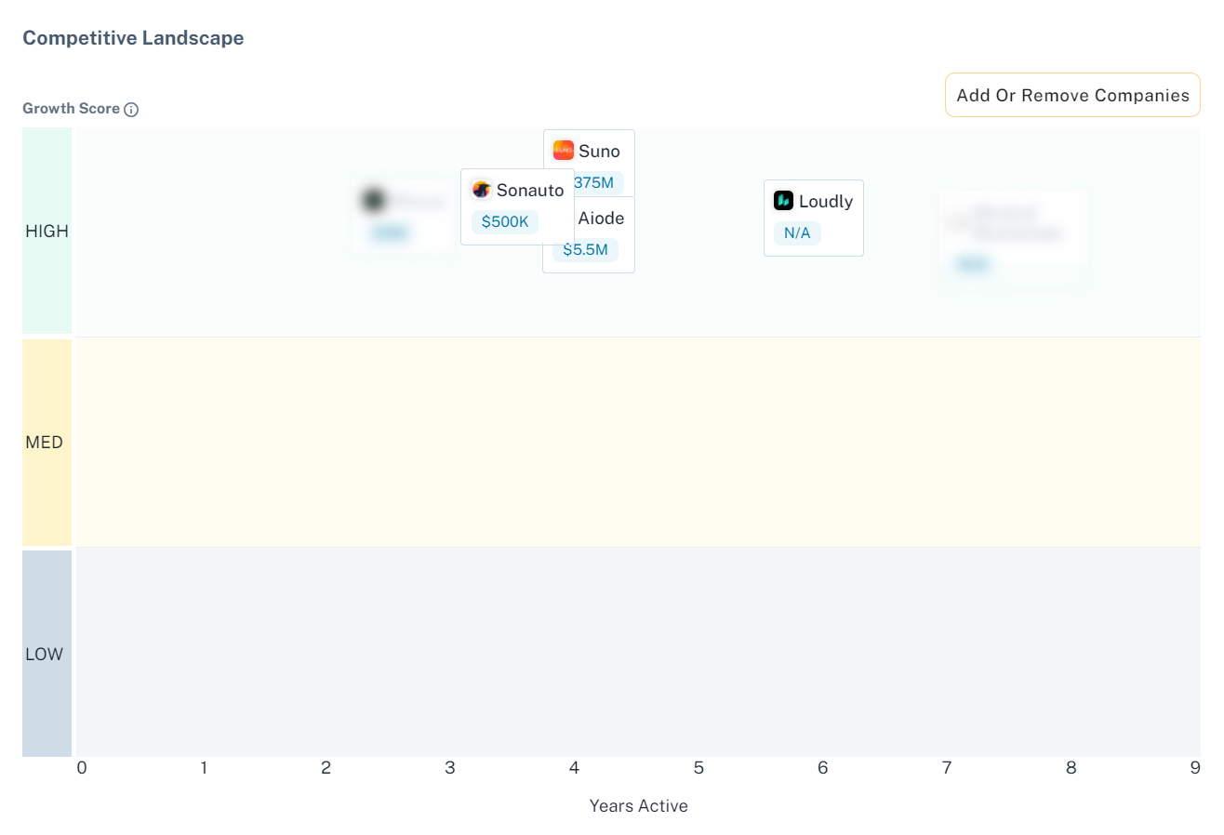
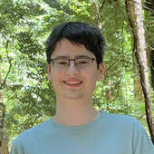
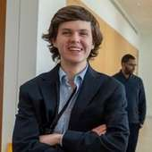
·融资分析
在Amino参与的前种子轮融资中，
还有如下机构参与：Y Combinator、
Pioneer Fund
Sonauto
前种子轮 $25M（GPT）
·Sonauto AI 是一个利用人工智能帮助用户自动创作音乐的生成平台，它让任何人都可以通过输入文字提示、歌词片段或旋律片段来生成完整的音乐作品。
·Slogan：“Start Your Masterpiece.”
·创始人：
·比较分析
·Sonauto AI 的融资较低，但处于高增长区
·竞争者表现强劲，尤其是 Suno 和 Loudly
Hayden Housen Ryan Tremblay
Co-founder and CTO Founder and Cheif MLAIchemist

Slide 27





·融资分析
在Amino参与的种子轮融资中，
还有如下机构参与：Y Combinator、
Translink Capital（专注跨境投资和亚洲市场）、Davidovs Venture Collective（关注跨行业投资、AI）、SAV（专注亚洲市场）
$12M $350M
Solve Intelligence
种子轮估计（GPT） 当前估计
·Solve Intelligence（Solve IP） 是一家利用 人工智能帮助专利撰写与知识产权管理 的科技公司，其核心产品是一套面向专利律师、发明人和 IP 专业人士的 AI 驱动写作与工作流工具，用来提高专利写作和专利流程的质量与效率。
·Slogan：“AI for patents.”
·创始人：
·比较分析
·相较于其他竞争者，Solve Intelligence 更年轻且专注
·PatSnap 在竞争中占有主导地位，融资额高
Chris Parsonson Angus Parsonson Sanj Ahilan
Co-founder and CEO Co-Founder and CTO Co-Founder & CRO

Slide 28



种子轮 $45M（GPT）
Wanderboat AI
·Wanderboat 是一个智能 AI 旅行伴侣，通过对话和地图互动，帮助用户快速发现最值得去的景点、美食和活动，提供包含视频、图片与深度见解的个性化旅行推荐。
·Slogan：“Your everyday Al companion for getaway ideas.”
·创始人：
·融资分析
在Amino参与的种子轮融资中，
还有如下机构参与：Sequoia Capital、
UpHonest Capital（支持中美跨境创新企业）
·暂无同类公司比较分析
Xiaochuan Ni You Wu
Co-founder Founder and CEO

Slide 29



·融资分析
在Amino参与的种子轮融资中，
还有如下机构参与：UpHonest Capital、Kleiner Perkins（前沿科技标杆）、Shanda Capital（中国Shanda Group旗下，专注互联网、娱乐）、Gaorong Capital（中美跨境，全球化视角）
M.AI
$50M $90M
GPT预计 下一轮预计
·MAI 是一家专注于用人工智能帮助企业自动化营销与广告投放的技术公司，其核心产品是“营销 AI Agent”。该产品通过 AI 自动执行营销人员的重复性与复杂工作，提升效果并最大化投资回报（ROI）。·Slogan：“AI agents that scale your Google Ads”
·创始人：
·比较分析
·M.AI是最早进入高增长区的公司之一
·资本效率优于同区对手
·相对成熟平台的“代际替代者”
Yuchen Wu
Founder

Slide 30




·融资分析
在Amino参与的种子轮融资中，
还有如下机构参与：Y Combinator、
Singularity Capital（聚焦AI/量子计算）、Rocketship.vc（聚焦技术驱动的初创公司）、Rebel Fund、Allianz（全球领先的保险公司和金融服务集团）
dili
$45M $75M
种子轮估计（GPT） 当前估计
·Dili 是一个 AI 驱动的协作工具，专为 私募股权和成长阶段的风险投资公司 设计，帮助其自动化 尽职调查 过程。通过 Dili，交易团队可以更高效地处理数据，节省时间，从而加快交易速度，进行更多的投资决策。
·Slogan：“Simplify Compliance for
Your Next Project.”
·创始人：
·比较分析
·Dili早期阶段即进入高增长区间
·用 AI 重构“重人力、低效率”流程
·具备向平台型放大的潜力
Anand Chaturvedi Brian Fernandez
Co-founder and CEO Co-founder and CTO

Slide 31
04
数据反馈闭环
System Intelligence

Slide 32
专有数据护城河的系统
现实的
基础设施
连接数字世界与物理世界

Slide 33



Aether
种子轮 $45M（GPT）
·Aether Energy 是一个 AI 驱动的端到端平台，专为屋顶太阳能安装商设计，提供从融资、设计到项目管理的全方位解决方案。其核心功能包括低成本太阳能项目融资、AI辅助设计工具、项目管理和工作流优化，以及定制化太阳能提案生成器，旨在提高效率、降低成本并提升销售转化。
·Slogan：“AI Sales Platform for Home Services.”
·创始人：
·融资分析
在Amino参与的种子轮融资中，
还有如下机构参与：Y Combinator、
noa（专注于气候、能源与可持续发展方向）、Collaborative Fund（聚焦可持续消费、气候、健康与未来生活方式）
·暂无同类公司比较分析
Zayne Sagar Shelby Bons
Co-founder and CEO Co-founder and CTO

Slide 34




种子轮$12M （GPT）
·融资分析
在Amino参与的前种子轮融资中，
还有如下机构参与：Y Combinator
Superunit
·Superunit 是一家以 AI 为核心的企业级自动化平台，主要通过 AI 代理替代人工流程，帮助企业更快、更低成本地完成雇佣与收入核验等高摩擦业务。它利用 AI 进行大规模外呼与信息核实，并通过 API 将结果直接接入客户系统，同时将同样的 AI 自动化能力延伸到制造业和零售业的成本核算场景。
·Slogan：“Automate Manual Employment + Income Verifications with 24/7 AI Power.”
·创始人：
·比较分析
·Superunit处于极早期但增长评分最高
·回报弹性最大的一档标的
·以效率型 AI 撬动传统大市场
Peter Marler Zach Flaherty
Co-founder and CEO Co-founder and CTO

Slide 35


Maxinsights
种子轮 $15M（GPT）
·Max Insights 是一家专注于具身智能（Embodied AI）数据解决方案的科技公司，致力于为物理世界中的智能体（如机器人、自动化设备等）提供高质量、全球规模的数据支持与解决方案，以加速 Embodied AI 的开发与应用落地。
·Slogan：“Our mission is to accelerate the adoption of Physical AI by delivering unmatched data quality at a global scale.”
·创始人：
·融资分析
·暂未披露
·暂无同类公司比较分析
Yuguang Yuan
Founder

Slide 36




Ridge Security
·融资分析
在Amino参与的A轮融资中，
还有如下机构参与：TSVC（专注深科技，人工智能、SaaS、AI 芯片、FinTech等等）
A轮 $120M（GPT）
·Ridge Security 用 AI 自动化渗透测试与实时策略控制，帮助企业持续发现弱点、评估风险并以零信任方式保护关键工作负载，从而提升整体安全态势。
·Slogan：“The Next Evolution In Security Validation”
·创始人：
·比较分析
·Ridge Security呈现低资本 × 高成长
·用自动化替代“重人力安全”
·回报弹性优于成熟对手
Lydia Zhang Nick (Ning) Mo
Co-founder and President Co-founder and CEO

Slide 37




Revision Dojo
·融资分析
在Amino参与的A轮融资中，
还有如下机构参与：Y Combinator，Goodwater Capital（专注消费互联网与应用层）、Ryan Merket（个人投资人、AI、开发者工具和早期 SaaS）
$40M $250M
种子轮估计（GPT） 当前估计
·Revision Dojo 是一个AI 驱动的学习与备考平台，主要面向国际文凭（IB）等高强度考试的学生，提供题库、笔记、闪卡、模考试题和一个智能 AI 学习助手来个性化辅导、自动评分及即时反馈，帮助学生更高效地准备考试。
·Slogan：“Expert-Written Exam Prep, All in One Place.”
·创始人：
·比较分析
·Revision Dojo极低资本进入高增长区
·与传统教育平台形成阶段错位
·具备“工具→平台”的上行空间
Bowen Liu Michael Tong
Co-founder and CEO Co-founder and CTO

Slide 38



Motives AI
前种子轮 $40M（GPT）
·Motives AI 是一家 AI 驱动的定性消费者研究平台，通过自动设计、招募并执行视频访谈，然后利用 AI 分析受访者反馈，为品牌和营销团队快速提供可执行的消费者洞察，通常在几天内完成传统定性研究需要数周的工作。
·Slogan：“Real qual, really fast for
consumer-obsessed brands.”
·创始人：
·融资分析
在Amino参与的前种子轮融资中，
还有如下机构参与：Y Combinator，Oxonian Ventures（牛津背景，深科技）、Davidovs Venture Collective（AI、消费科技和新兴商业模式）
·暂无同类公司比较分析
Sean Conley Sam Stoll
Co-founder and CEO Co-founder and CTO

Slide 39



VideoTutor
种子轮 $120M（GPT）
·VideoTutor 是一个基于 人工智能的教育平台，通过 AI 将用户提出的学习问题即时转换成 个性化、带动画和语音讲解的教学视频，帮助学生更直观地理解复杂概念和解题步骤，覆盖 K-12、SAT/AP、STEM 和语言学习等场景。
·Slogan：“数学更直观， 思路一目了然”
·创始人：
·融资分析
在Amino参与的种子轮融资中，
还有如下机构参与：YZi Labs（区块链、Web3、AI 与基础设施）、Jinqiu Fund（锦秋基金）、Baidu Ventures（百度风投）
·暂无同类公司比较分析
Kai Zhao James Zhan
Co-founder and CEO Co-founder and CTO

Slide 40





Femtosense
·融资分析
在Amino参与的A轮融资中，
还有如下机构参与：Sand Hill Angels（专注AI、SaaS、企业软件）、Gaingels（多元化与包容性（D&I）导向投资网络）、J2 Ventures（精品深科技投资）
$19M $55M
2022.9 A轮 当前（GPT）
·Femtosense是一家专注于实时边缘部署的稀疏 AI 技术公司，提供一整套高效嵌入式 AI 解决方案，包括稀疏神经网络模型、稀疏感知 AI 加速器（Sparse Processing Unit，SPU）和开发工具链，用于在极低功耗、小尺寸设备上实现高性能 AI 推理。
·Slogan：“Empower intelligence in everyday devices.”
·创始人：
·比较分析
·Femto 处在“技术兑现期”的黄金区间
·相比巨头，Femto 是“效率驱动型选手
·在 Axeler AI 等同行中，Femto 差异点更偏“底层算力范式”
Alexander Neckar Sam Fok Scott Reid
Co-founder and CTO Co-founder and CTO Chief AI Officer

Slide 41




·融资分析
在Amino参与的A轮融资中，
还有如下机构参与：Y Combinator、Team Ignite Ventures、Matrix（平台公司和长期投资赛道）
种子轮 $18M（GPT）
Thunder Compute
·Thunder Compute 是一家面向开发者的 GPU 云算力平台，目标是让 AI/机器学习开发中的 GPU 获取变得更便宜、更简单、更快速，是一个开发者友好型、性价比极高的 GPU 云服务平台。
·Slogan：“One-click GPU instances for 80% less”
·创始人：
·比较分析
·Thunder Compute是高成长 × 极短历史”的典型新势力
·与 IREN、NVIDIA 的“错位竞争”
·效率指标隐含更高资本回报
Carl Peterson Brian Model
Co-founder and CEO Co-founder and CTO

Slide 42
05
综合分析

Slide 43

·AMINO四期基金的 TVPI（总投入价值倍数）已超过 1.76 倍
·最新 Carta 数据显示，行业中位数约为 1.76×，75% 的基金达到约 2.27×。
·积极信号：
·投资组合总账面价值较 LP 投入资本已经增长，处于历史中位数水平；
·待观察：
·TVPI 包含不少未兑现的账面价值，这部分未来是否能兑现成 DPI（真实现金回报）还需观察。
·在中/后期则需要看是否能向 2×+ 或更高攀升。

Slide 44
·与YC的战略定位对比：
维度 | AMINO Capital（以四期为例） | Y Combinator（YC）
机构类型 | 传统 VC / 早期 + 成长资本投资机构 | 世界顶级创业加速器 + VC 基金
投资阶段 | Seed → Growth（种子到成长） | 早期种子阶段重点（通过 Accelerator）
投资方式 | 以基金出资为主 | Accelerator 先入场（种子），再有 VC 后续跟投（多轮结构）
投资对象 | 技术型、AI & 行业应用驱动公司 | 极早期创业团队
支持方式 | 投资 + 战略支持 | 3 个月加速辅导 + Demo Day + 社区支撑
核心价值主张 | 帮助企业规模化、技术落地与商业变现 | 提升创业成功概率、快速获得融资和市场反馈

Slide 45

Amino四期基金的投资意图是利用AI与自动化技术创造全天候、闭环式的高效工作流程，不仅提高工作效率，还通过将工作本身作为产品进行销售，推动价值创造的深度整合。

Slide 46

感谢垂听！

